Slide 1
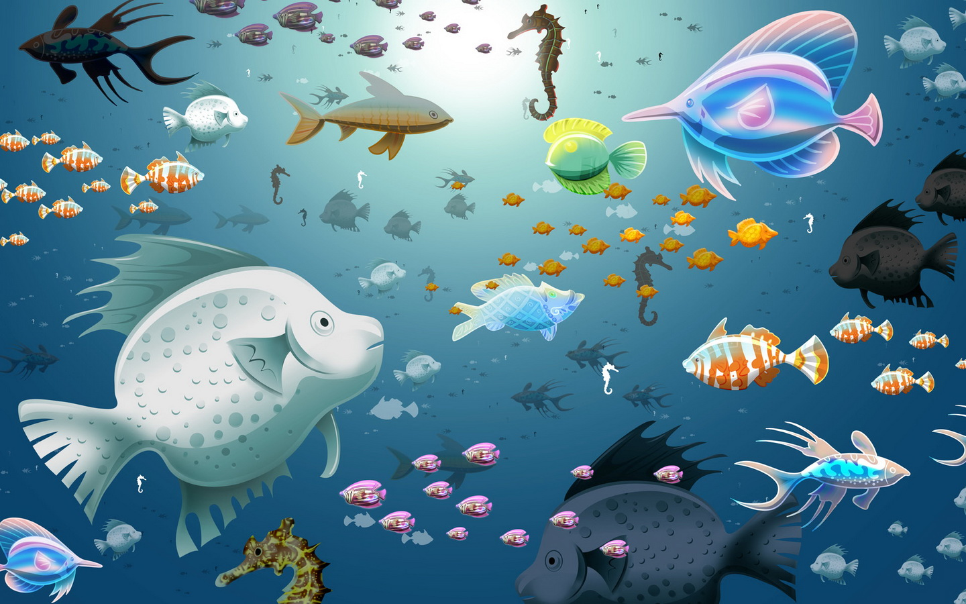
9、自然之道
1.路 2.说
3.道理，规律
4.量词
道：
道理，规律

Slide 2
自由读课文
1.把课文读通、读顺。
2.画出四字词语。
3.标出自然段，了解课文的大概。

Slide 3
读一读
幼 海 侦 嘲 琢 企 愚
蠢 返 吁 拦 鸥 帽 彻

Slide 4
嘲鸫 旅游 幼龟 沙滩 侦察
企图 情愿 蠢事 返回 海鸥
补救 帽子
争先恐后 欲出又止 若无其事
见死不救 鱼贯而出 愚不可及
气喘吁吁 响彻云霄

Slide 5
争先恐后：争着向前，唯恐落后，形容十分积极。
鱼贯而出：贯，连接、连续。像游鱼那样一个接一个地出去。
愚不可及：愚：傻，笨，及：赶得上。形容愚蠢无比。文中指我们的做法十分愚蠢，好心反而办坏事。

Slide 6
响彻云霄：形容声音十分嘹亮。
若无其事：好像没有那么回事似的，形容不动声色或漠不关心 。
踌躇不前：犹豫不敢向前。文中指幼龟探头出穴欲出又止侦察外面是否安全的样子。
气喘吁吁：形容呼吸急促的样子。

Slide 7
阅读课文了解课文大概
课文里都写了哪些人物？要去哪里？
去那里做什么，目的是什么呢？
课文里写了哪些动物？
人物和动物之间发生了什么事？结果怎么样？

Slide 8
课文里都写了哪些人物？要去哪里？
去那里做什么，目的是什么呢？
课文里写了哪些动物？

Slide 9
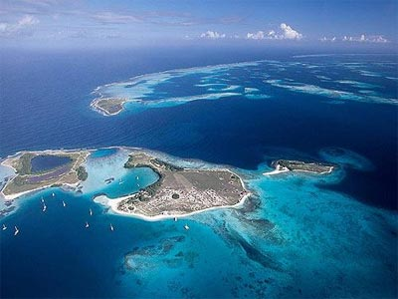
南太平洋加拉巴哥岛

Slide 10
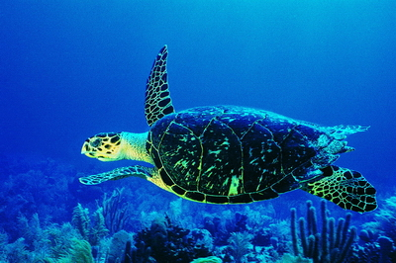
此行的目的：
实地观察一下绿龟的幼龟是怎样离巢进入大海的。
动物：绿龟和食肉鸟

Slide 11
（齐读）太平洋绿龟长大后在一百五十公斤左右，幼龟体重不到它的百分之一。幼龟一般在四五月份离巢而出，争先恐后爬向大海。从龟巢到大海需要经过一段不短的沙滩，稍不留心，幼龟便可能成为食肉鸟的美食。

Slide 12
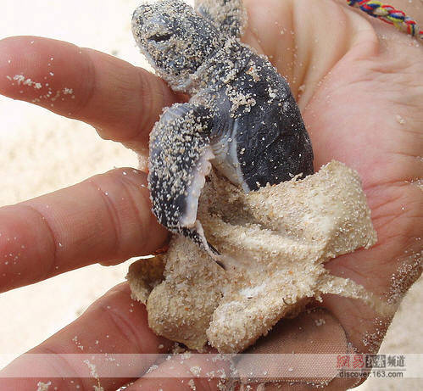

Slide 13
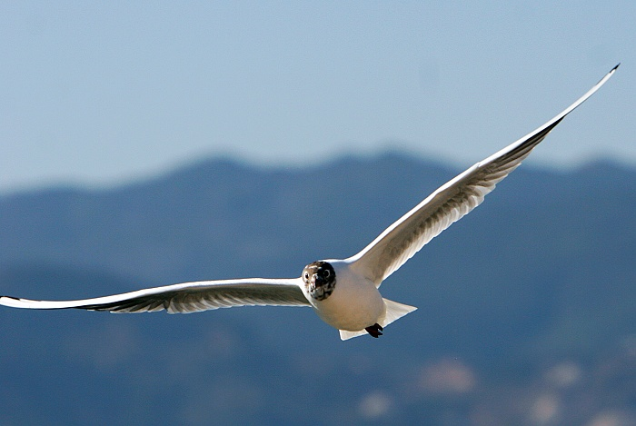

Slide 14
人物和动物之间发生了什么事？结果怎么样？
课文按照事情发展的顺序。作者和同伴以及一个生物学家向导，结队来到南太平洋家拉巴哥岛旅游，观察幼龟是怎样离巢进入大海的。他们看到一只探头出穴的幼龟被嘲鸫咬啄时，不顾向导的劝阻，要向导把幼龟抱向大海。接着，成群的幼龟得到错误的消息，以为外面很安全，就从巢中鱼贯而出，结果许多幼龟成为食肉鸟的口中之食。虽然我们拯救了一些幼龟，但仍然感到十分震惊和悔恨。

Slide 15
请你概括一下本文主要内容
我们去海岛观察幼龟是如何离巢进入大海时，因不了解自然之道，救了一只幼龟，却害了一群幼龟的故事。

Slide 16
（齐读）太平洋绿龟长大后在一百五十公斤左右，幼龟体重不到它的百分之一。幼龟一般在四五月份离巢而出，争先恐后爬向大海。从龟巢到大海需要经过一段不短的沙滩，稍不留心，幼龟便可能成为食肉鸟的美食。
从划线的句子中你可以体会到什么？
幼龟的弱小以及从龟巢到大海的过程是充满着危险的。

Slide 17
齐读：
从这些词语中我们可以体会到什么？
突然，一只幼龟把头探出巢穴，却欲出又止，似乎在侦察外面是否安全。正当幼龟踌躇不前时，一只嘲鸫突然飞来，它用尖嘴啄幼龟的头，企图把它拉到沙滩上去。
从这些词语中我们可以体会到幼龟的行动是很谨慎的。

Slide 18
我和同伴紧张地看着眼前的一幕，其中一位焦急地对向导说：“你得想想办法啊！”向导却若无其事地答道：“叼就叼去吧，自然之道，就是这样的。”向导的冷淡，招来了同伴们一片“不能见死不救”的呼喊。
（1）请自由读这段话，读出自己的理解。
（2）我们反应与向导的反应分别是怎样的，画出相关的词语？
Notes:
～

Slide 19
面对我们的强烈要求，向导怎样做？
（齐读） 向导极不情愿地抱起那只小龟，朝大海走去。那只嘲鸫眼见到手的美食丢掉，只好颓丧地飞走了。

Slide 20
比一比
作者为什么要用这个词来形容自己做的事？
我们干了一件蠢事。
我们干了一件愚不可及的蠢事。
说明作者对自己的所作的事情十分后悔。

Slide 21
我们干了一件
愚不可及的蠢事
为什么这么说？

Slide 22
齐读
（1）向导抱走幼龟不久，成群的幼龟从巢口鱼贯而出。
（2）那只先出来的幼龟，原来是龟群的“侦察兵”，一旦遇到危险，便会返回龟巢。巢中的幼龟得到错误信息，以为外面很安全，于是争先恐后地结伴而出。
（3）从龟巢到海边的一大段沙滩，无遮无拦，成百上千的幼龟结队而出，很快引来许多食肉鸟，它们可以饱餐一顿了。
造成这严重的后果是什么原因？
游客们的无知行为。

Slide 23
我们的向导赶紧摘下棒球帽，迅速抓起十多只幼龟，放进帽中，向海边奔去。我们也学着他的样子，气喘吁吁地来回奔跑，算是对自己过错的一种补救吧。

Slide 24
为什么我们表现得这样？
我和同伴们低着头，在沙滩上慢慢地走。
我们在反思着自己的行为。
现在你理解向导的行为和说的话了吗？

Slide 25
向导一边走一边发出悲叹：“如果不是我们，这些海龟就不会受到那样的伤害。”
悲叹说明向导十分难过。他为大家愚蠢的行为而难过。

Slide 26
为什么他极不情愿这样做？
（齐读） 向导极不情愿地抱起那只小龟，朝大海走去。那只嘲鸫眼见到手的美食丢掉，只好颓丧地飞走了。
因为他知道这样做不是帮助海龟，而是害了海龟。但他迫于游客的要求无奈。

Slide 27
现在你理解向导的话了吗？
向导却若无其事地答道：“叼就叼去吧，自然之道，就是这样的。”
这是一只幼龟探头侦察突然被一只嘲鸫咬啄时，向导对焦急的作者及其同伴说的话，言下之意是说，这是大自然的规律，是太平洋绿龟防护天敌、自我保护的手段。同时也用向导的话点明了课文的主题：自然之道，即自然的规律。

Slide 28
一只幼龟得救了，
无数只幼龟丧生了
一只嘲鸫飞走了，
数十只食肉鸟欢笑了

Slide 29
所以这个故事告诉我们什么道理？
如果不按自然规律办事，往往会产生与我们的愿望相反的结果。
自然界处处都有规律，我们做事情要遵循“自然之道”，要发现规律，利用规律，顺应自然，遵循规律，才能保护自然，造福人类。
人是万物之灵。然而，当人自作聪明时，一切都可能走向反面。

Slide 30
大自然中还有什么现象是体现自然之道的呢？
候鸟迁徙不能挽留，
山涧小鱼难在鱼缸生存，
老虎圈养便失去野性，
温室难育参天大树。

Slide 31
物竞天择，
适者生存。
——达尔文

Slide 32
根据词意说出词语：
（1）愚蠢得别人比不上。形容愚蠢无比。（ ）
（2）一个劲地责怪自己，特别后悔。（ ）
（3）像游鱼那样一样一个跟着一个地接连着走。形容一个接一个地依次出去。（ ）
（4）形容呼吸急促，大口喘气。（ ）
（5）指大吃一顿。（ ）
愚不可及
后悔不已
鱼贯而出
气喘吁吁
饱餐一顿

Slide 33
愚不可及 气喘吁吁 鱼贯而出 饱餐一顿 后悔不已
我和同伴及一个生物学家向导，结队来到一个小岛旅游，观察幼龟是怎样离巢进入大海的。当我们看到一只探头出穴的幼龟被嘲鸫用尖嘴啄食时，力劝向导拯救幼龟，向导极不情愿地把幼龟抱向大海。 成群的幼龟以为外面很安全，就从巢口（ ），结果让食肉鸟（ ）。我们才知道这是一件（ ）的蠢事 ，于是我们赶紧拯救幼龟，（ ）地来回奔跑，补救自己的过错。可悲剧已经发生了，真令我们（ ）。
鱼贯而出
饱餐一顿
愚不可及
气喘吁吁
后悔不已

Slide 34
请用以下四字词语造句
愚不可及：
他这样做真是愚不可及。
后悔不已：
他做了一件愚不可及的事情，真是后悔不已。
鱼贯而出
散会了，大家从会议室鱼贯而出。
见死不救
看到有人受了重伤，我们怎么能见死不救呢？
响彻云霄：
他的歌声嘹亮，响彻云霄。

Slide 35
气喘吁吁：
他刚跑完一千米，一副气喘吁吁的样子。
争先恐后：
就要派礼物了，孩子们争先恐后地跑过去。
若无其事：
他撞倒了一个小孩，不但不道歉，还若无其事地走开了。
他做错了事，妈妈批评他，他却一副若无其事的样子。

Slide 36
一词语（齐读 ）
幼龟 沙滩 侦察 嘲笑 啄食
企图 蠢事 返回 拦住 海鸥
帽子 彻底 愚不可及 气喘吁吁
二组词
幼（ ）遇（ ）栏（ ）
幻（ ）愚（ ）拦（ ）
欧（ ）啄（ ）帽（ ）
鸥（ ）逐（ ）冒（ ）
砌（ ）吁（ ）
彻（ ）呼（ ）
四填空
1题目《自然之道》中的道是指（ ）
2这个故事告诉我们：（ ）
三解词
1愚不可及：
2鱼贯而出： 3踌躇不前：
4争先恐后：

Slide 37
二组词
幼（幼小）遇（相遇）栏（栏杆）
幻（幻想）愚（愚蠢）拦（拦住）
欧（欧洲）啄（啄食）帽（帽子）
鸥（海鸥）逐（追逐）冒（冒出）
砌（砌墙）吁（气喘吁吁）
彻（彻底）呼（呼唤）

Slide 38
四填空
1题目《自然之道》中的道是指（自然界物竞天择适者生存的法则和规律。）
2这个故事告诉我们：（如果不按自然规律办事，往往会产生和我们愿望相反的结果。）
三解词
1愚不可及：文中形容我们的做法十分愚蠢，好心反而办坏事。
2鱼贯而出：像游鱼那样连贯着出现。 3踌躇不前：犹豫不决，不敢前进。
4争先恐后：抢着向前，唯恐落后

